Slide 1
Hvordan anvendes SKIs møbelaftaler?

Slide 2

Hvordan anvendes SKIs møbelaftaler i forhold til hinanden?
Hvis forpligtet af 50.30 Møbler anvendes den hvis behovet kan dækkes
Sortimentet på 50.30 Møbler svarer til delaftale 1 kontormøbler på 03.13
Delaftale 2 – 5 kan derfor anvendes uanset om man er forpligtet af 50.30

Slide 3

Hvordan anvendes 50.30 Møbler?
Dette er en eneleverandøraftale. Det betyder, at du blot skal bestille hos aftaleleverandøren, når du vil købe nogle møbler på aftalen
Du kan afgive din bestilling via e-handelssystem, pr. e-mail, telefon
Indretningsforslag
Scan Office kan hjælpe dig med udarbejdelse af todimensionelle tegninger og indretningsforslag
Såfremt du ønsker 3D koster det 500 kr. pr. time
Afprøvning af møbler
Scan Office stiller prøvemøbler til rådighed, og der er vareprøver med de forskellige farve- og overfladekombinationer

Slide 4
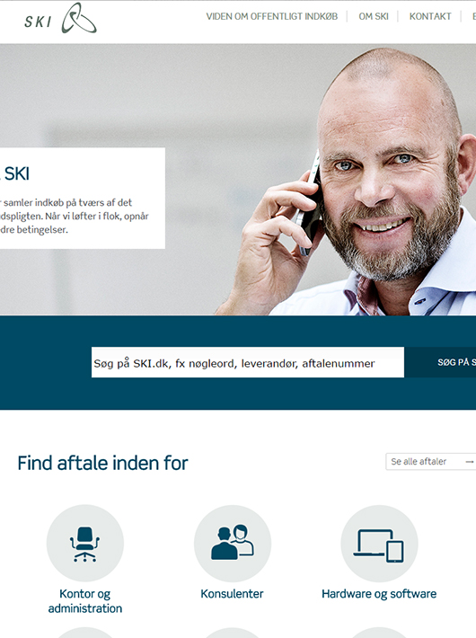
Yderligere info på ski.dk
Yderligere info om 50.30 findes på ski.dk – 50.30 Møbler
Her finder du:
Info vedr. brug af aftalen
  (bestilling, showroom og afprøvning, leveringstid etc.)
Kontaktdata til leverandøren
Faktaark
Vejledning, kunder
Rammeaftale inkl. Bilag
Bilag VII.E Tilslutningsaftale øvrige kunder

Slide 5
Hvordan anvendes 03.13 Møbler
Tildeling på 03.13 sker ved Direkte tildeling eller Miniudbud
Direkte tildeling skal anvendes, med mindre en af følgende situationer træder i kraft:
  Du har behov for, at leverandøren som en del af sit tilbud kommer med et forslag til en indretningsløsning. Leverandøren skal samtidig tilbyde møbler, der opfylder jeres krav og behov til eksempelvis mål, farveønsker og eventuelle ønsker om videreførelse af en eksisterende designlinje
  Du har behov for at leverandøren tilbyder møbler til opfyldelse af en udarbejdet indretningsløsning. Der tænkes her på den situation, hvor du har en indretningsarkitekt eller lignende til at arbejde i eller for din organisation, og der er derfor kun behov for, at leverandøren tilbyder møbler der passer ind i den allerede udarbejdede indretningsløsning

Slide 6
Direkte tildeling – ”kaskademodellen”
Når du har fundet ud af, hvilket møbel du vil købe, skal du placere din ordre hos den leverandør som er nr. 1 på listen i kaskaden
Hvis møblet hos leverandør nr. 1 ikke passer ind i dit møbelmiljø, kan du vælge at springe til leverandør nr. 2 for at købe det konkrete møbel. Passer dette møbel heller ikke i dit møbelmiljø, kan du springe til leverandør nr. 3.
Hvis du vælger at springe i kaskaden, fx fra leverandør nr. 1 til leverandør nr. 2, skal det være på baggrund af en saglig og objektiv vurdering
Din vurdering skal være baseret på en eller flere af følgende egenskaber:
  Form (formgivning og det designmæssige udtryk som et møbel har)
  Farve (den eller de farver som et møbel har)
  Funktion (funktionelle egenskaber som et møbel har)
Kundens opgørelse af objektive og saglige krav/behov skal tage udgangspunkt i de krav og behov, der kan udledes af Kundens allerede eksisterende møbelmiljø, en af Kunden udarbejdet designguide eller Kundens overordnede æstetiske udtryk
Når der tildeles efter Direkte tildeling træder bilag C.1 Leverancevilkår automatisk i kraft

Slide 7

Miniudbud
Kunden skal efter konkurrenceudsættelse tildele Leveringsaftalen til den af Leverandørerne, som har afgivet det økonomisk mest fordelagtige tilbud, jf. tildelingskriteriet ”bedste forhold mellem pris og kvalitet” med underkriterierne:
  Pris 40-50 %
  Kvalitet 30-40 %
  Leveringstid 10-20 %
Den endelige vægtning fastlægges indenfor de angivne spænd inden udsendelse af Miniudbud.
Det endelige indhold af underkriterierne fastlægges i miniudbudsmaterialet.

Slide 8
Miniudbud - underkriterier
Underkriteriet Kvalitet udgøres af et eller flere af nedenstående punkter
  Farvevalg, Designvalg, Forståelse for Kundens designguide, Forståelse for Kundens overordnede æstetiske udtryk, Innovativ løsning, Fremtidssikret løsning, Møblernes robusthed, Møblernes rengøringsvenlighed, Hygiejnekrav
Kunden skal præcisere, hvad der vurderes positivt i forbindelse med evalueringen af de anvendte evalueringspunkter.
Underkriteriet Leveringstid udgøres af en af Kunden fastsat tidsfrist/tidsramme for levering på det pågældende Miniudbud.

Slide 9
Miniudbudsmateriale
Du skal ved anvendelse af miniudbud udarbejde et miniudbudsmateriale
Miniudbudsmaterialet består af følgende dokumenter:
  Miniudbudsbetingelser
  Bilag B.1: Dokumentation for anvendelse af SKI rammeaftale
  Bilag C.2: Leveringsaftale
  Bilag C.2.a: Kundens opgavebeskrivelse
  Bilag C.2.b Leverandørens tilbud
Skabeloner findes på ski.dk

Slide 10

Dokumentation forud for tildeling
Du skal være opmærksom på, at du i forbindelse med et miniudbud inden tildeling skal indhente dokumentation for den tilbudsgiver, som du vil tildele til i overensstemmelse med evalueringen.
Den dokumentation, der skal indhentes er følgende:
  Udvidet serviceattest fra Erhvervsstyrelsen
  Årsregnskab med angivelse af, hvor tal for omsætning og soliditetsgrad kan findes.

Slide 11

Dokumentation for anvendelse af SKI-Rammeaftale
Ved miniudbud skal du sende dokumentation til SKI
Når du har indgået en leveringsaftale, udfylder du og leverandøren bilag B.1 som dokumentation for, at du har afløftet din udbudspligt.
Du sender dokumentationen til SKI umiddelbart efter, at du har indgået leveringsaftalen.
Du kan scanne og e-maile dokumentationen til kundeservice@ski.dk eller sende den med brev til SKI

Slide 12
Yderligere info på ski.dk
Yderligere info om 03.13 findes på ski.dk – 03.13 Møbler
Her finder du:
Info vedr. brug af aftalen (Direkte tildeling og miniudbud)
Kontaktdata til leverandøren
Faktaark
Vejledning, kunder
Tildelingskit – miniudbud
  Miniudbudsbetingelser
  Bilag B.1: Dokumentation for anvendelse af SKI rammeaftale
  Bilag C.2: Leveringsaftale
  Bilag C.2.a: Kundens opgavebeskrivelse
  Bilag C.2.b Leverandørens tilbud
Rammeaftale inkl. Bilag

